Slide 1

PRÊT À DÉPENSER
Implémentation d’un modèle de scoring

Slide 2
PLAN
Cadre
Modélisation
Mise en Production
Questions - Réponses
Analyse Exploratoire

Slide 3
CADRE

Slide 4
AMÉLIORER L'Expérience DE PRÊT bancaire
CADRE
Diminuer le risque de prêt pour la banque
Déterminer le risque de défaut de paiement par client
Permettre une meilleure expérience client
Expliquer les décisions de prêt
Explorer les informations client
Prêt à dépenser

Slide 5
DONNÉES
FICHIER | NB DE LIGNES | NB DE COLONNES | DESCRIPTION
app_train | 307511 | 122 | Informations client
bureau | 1716428 | 17 | Information prêts précédents
bureau_balance | 27299925 | 3 | Information prêts précédents
credit_card_balance | 3840312 | 23 | Informations dette mensuelle carte de crédit
POS_CASH_balance | 10001358 | 8 | Informations liquidités mensuelles
installments_payments | 13605401 | 8 | Informations mensualités précédents prêts
prev_application | 1670214 | 37 | Information prêts précédents
app_test | 48744 | 121 | Informations clients PROD
CADRE
Base de données bancaires anonymisées
8 fichiers
425 indicateurs
couvrant 5 types d’informations:
Informations clients
Historique de prêts
Données cartes de crédit
Données liquidités
Autres informations de traitement
Sofia CHEVROLAT

Slide 6
ANALYSE EXPLORATOIRE
Valeurs MANQUANTES – Distributions – ANOMALIES – Corrélations

Slide 7
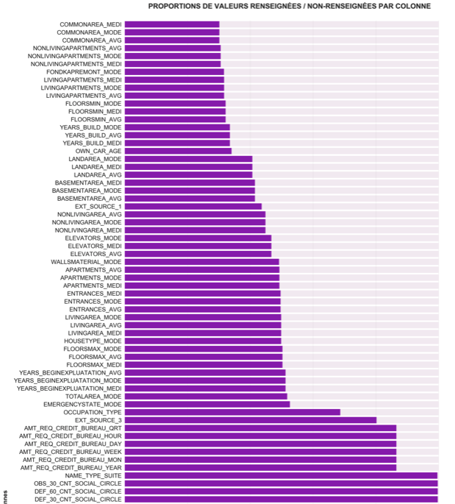
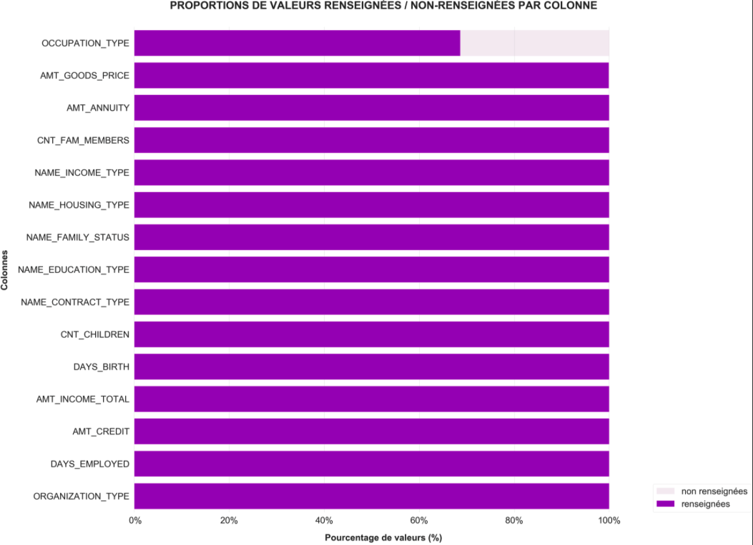
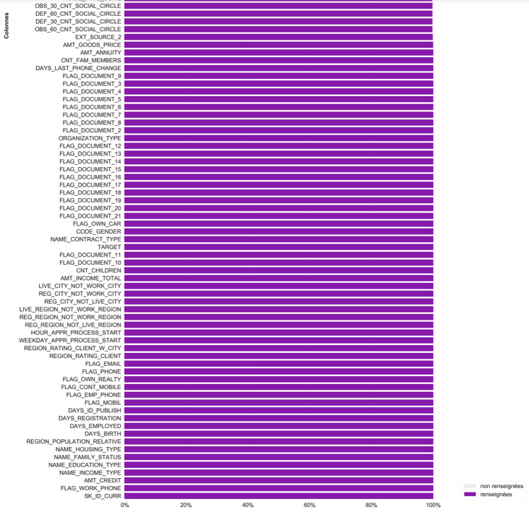
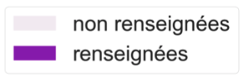
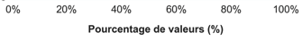
Valeurs manquantes
ANALYSE EXPLORATOIRE
33% des features comptent plus de 50% de données manquantes
Parmi les features particulièrement intéressantes, le taux de remplissage est bien meilleur
Sofia CHEVROLAT

Slide 8
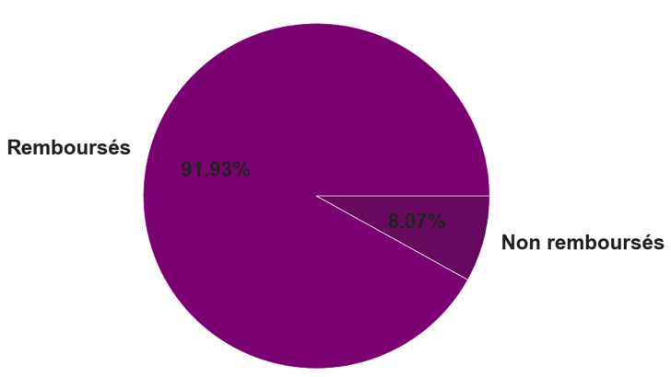
ANALYSE EXPLORATOIRE
DISTRIBUTIONS _____________
Remboursement des PRÊTS
RÉPARTITION DES REMBOURSEMENTS DES PRÊTS
Distribution déséquilibrée
Sofia CHEVROLAT

Slide 9
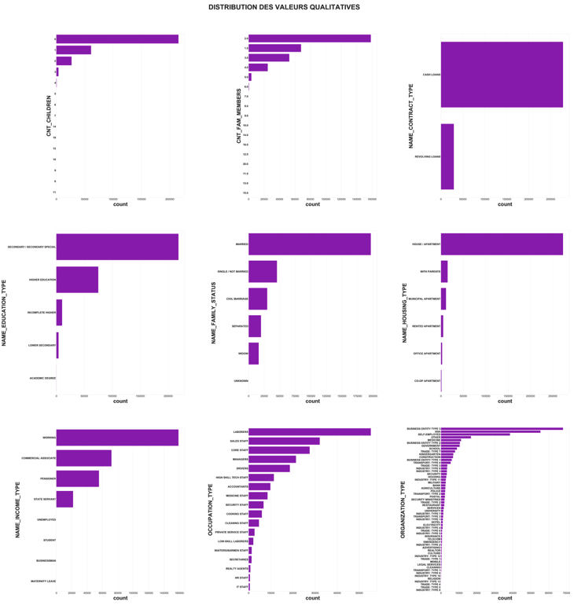
VALEURS QUANTITATIVES - DISTRIBUTIONS
ANALYSE EXPLORATOIRE
DISTRIBUTIONS _____________
variables QUANTITATIVES
Distributions déséquilibrées
Sofia CHEVROLAT

Slide 10
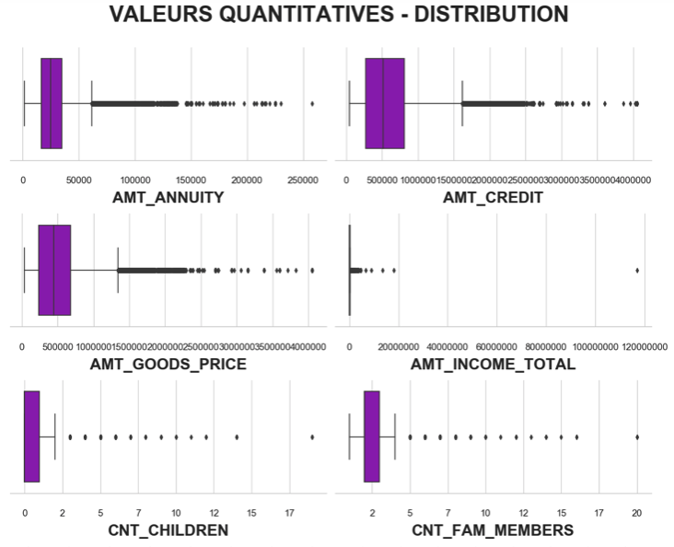
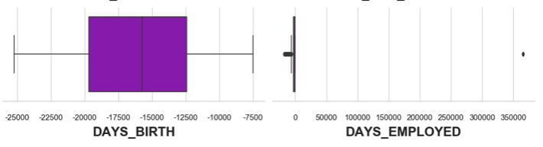
ANALYSE EXPLORATOIRE
DISTRIBUTIONS _____________
variables qualitatives
Présence de plusieurs outliers :
CNT_CHILDREN
CNT_FAM_MEMBERS
AMT_INCOME_TOTAL
DAYS_EMPLOYED
Sofia CHEVROLAT

Slide 11
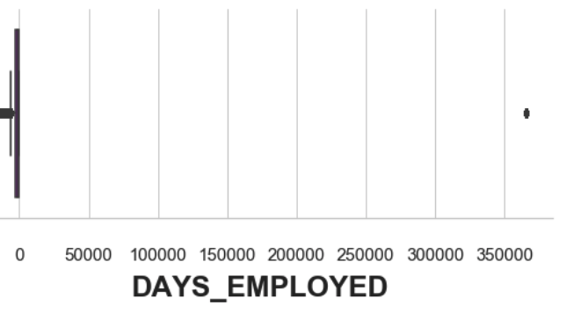
ANALYSE EXPLORATOIRE
ANOMALIES _____________
Ancienneté
DISTRIBUTION DE L’ANCIENNETÉ
18% des clients présentent la même anomalie : une ancienneté < -1000 ans.
Ces clients ont en moyenne taux de défaut de paiement moindre que les autres (5.4% vs 8.66%)
Sofia CHEVROLAT

Slide 12
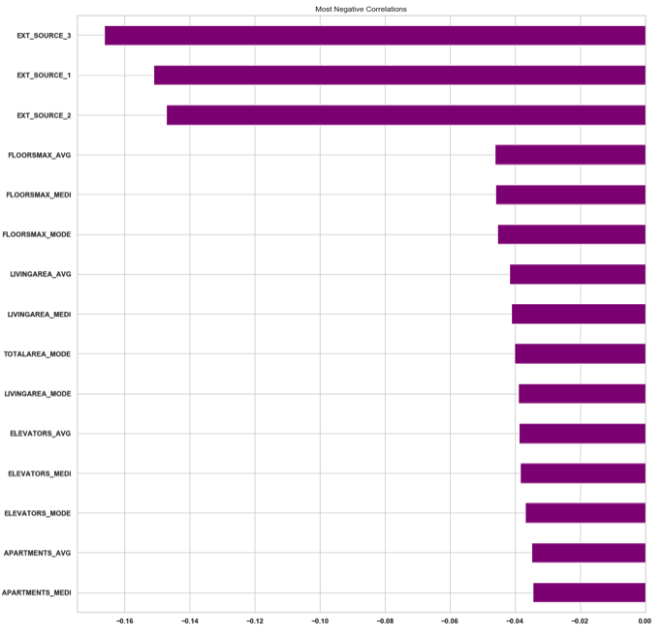
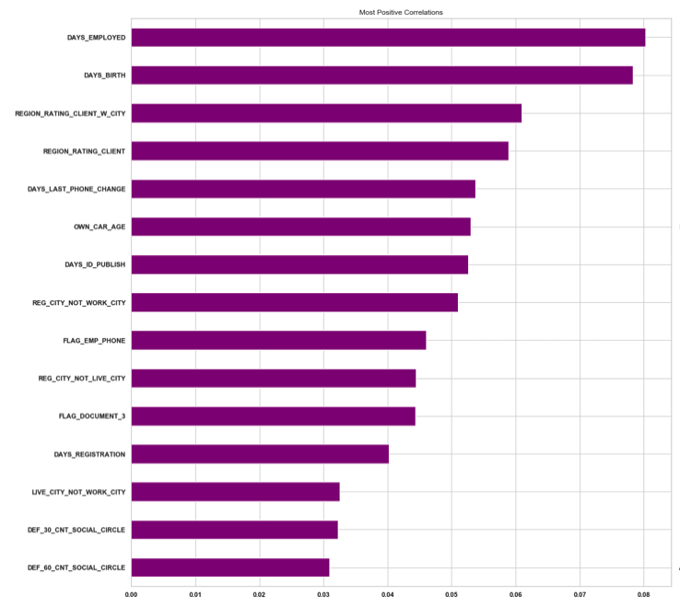
CORRÉLATIONS POSITIVES LES PLUS IMPORTANTES
ANALYSE EXPLORATOIRE
CORRÉLATIONS NÉGATIVES LES PLUS IMPORTANTES
CORRÉLATIONS _____________
AVEC REMBOURSEMENT du PRÊT
Corrélations positives les plus importantes :
Ancienneté
Âge
Corrélations négatives les plus importantes :
EXT_SOURCE_1
EXT_SOURCE_2
EXT_SOURCE_3
Sofia CHEVROLAT

Slide 13
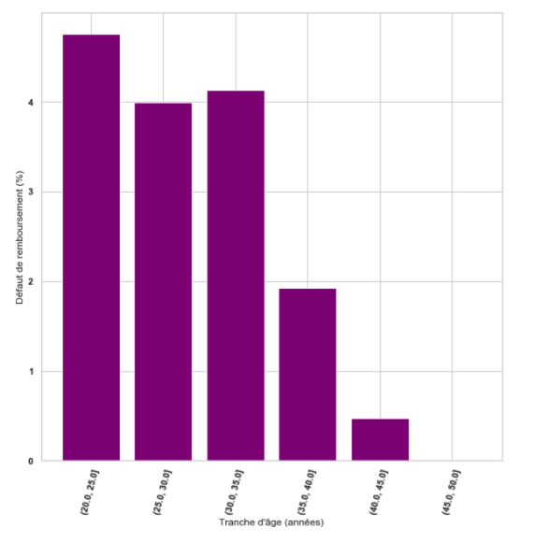
DÉFAUTS DE REMBOURSEMENT
PAR
TRANCHE D’ANCIENNETÉ
ANALYSE EXPLORATOIRE
CORRÉLATIONS _____________
ANCIENNETÉ - REMBOURSEMENT du PRÊT
Après 35 ans d’ancienneté, le nombre de défauts de remboursements décroît significativement.
Sofia CHEVROLAT

Slide 14
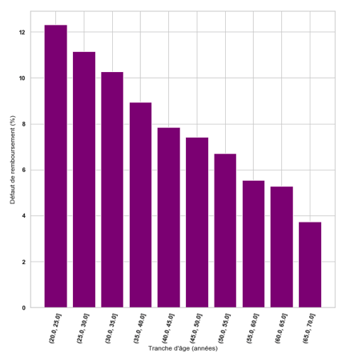
DÉFAUTS DE REMBOURSEMENT
PAR
TRANCHE D’ÂGE
ANALYSE EXPLORATOIRE
CORRÉLATIONS _____________
ÂGE –
REMBOURSEMENT du PRÊT
Le taux de défaut de remboursement est supérieur à 10% pour les tranches d'âges les plus basses, et inférieur à 5% pour les trois tranches d'âge les plus élevées.
Sofia CHEVROLAT

Slide 15
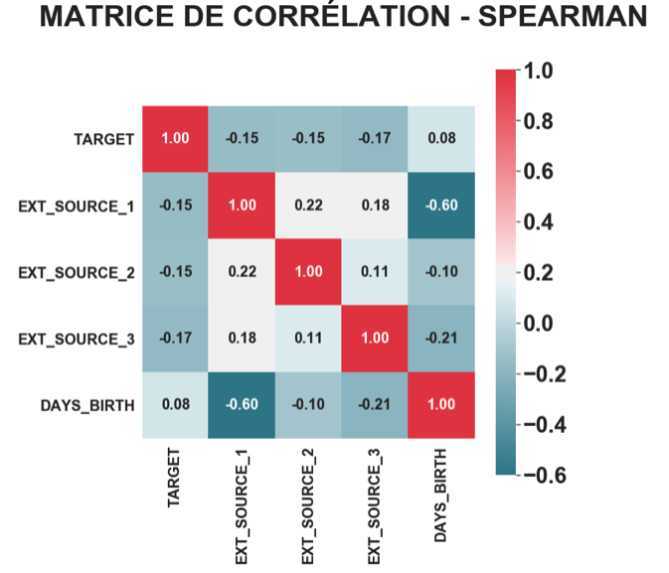
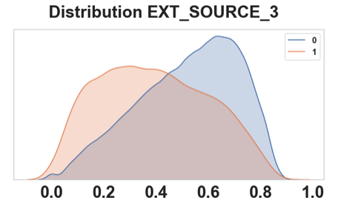
ANALYSE EXPLORATOIRE
CORRÉLATIONS _____________
INDICATEURS SYNTHÉTIQUES - REMBOURSEMENT du PRÊT
remboursé
défaut
EXT_SOURCE_3 présente la corrélation la plus forte avec le remboursement du prêt.
Sofia CHEVROLAT

Slide 16
ANALYSE EXPLORATOIRE
33% des features présentent plus de 50% de données manquantes
La distribution des prêts remboursés / non remboursés est très déséquilibrée
Une anomalie particulière au niveau de la feature ancienneté
Plusieurs corrélations faibles avec le remboursement
Pour espérer être efficace, la modélisation devra prendre en compte ces différents points.
CONCLUSION _____________
ANALYSE
Exploratoire
Sofia CHEVROLAT

Slide 17
MODÉLISATION

Slide 18
Démarche
MODÉLISATION
Feature engineering
Interprétabilité
Sélection de l’algorithme
Optimisation des hyperparamètres
Préprocessing
Sélection des features

Slide 19

MODÉLISATION
FEATURES MÉTIER
FEATURES ARITHMÉTIQUES
${apport initial}/{prix du bien}$
${paiement annuel}/{revenu annuel}$
${ancienneté}/{âge}$
Nombre de prêts précédents
Nombre
Moyenne
Somme
Maximum
Minimum
FEATURE ENGINEERING
_____________
CRÉATION DE NOUVELLES FEATURES et encodage
LABEL ENCODING
ONE HOT ENCODING
Création de features métier
Création de features arithmétiques
Label encoding
One hot encoding
Pour les features qualitatives avec 2 modalités ou moins
Pour les features qualitatives avec 3 modalités ou plus
DefaultData | DefaultData
NO | 0
YES | 1
A | A_ mod1 | A_ mod2 | A_ mod3
mod1 | 1 | 0 | 0
mod2 | 0 | 1 | 0
mod3 | 0 | 0 | 1
Sofia CHEVROLAT

Slide 20

PRÉPROCESSING
MODÉLISATIONS

Slide 21
DISTRIBUTION DE L’ANCIENNETÉ
MODÉLISATION - PRÉPROCESSING
TRAITEMENT DES ANOMALIES _____________
ANCIENNETÉ
Remplacement de la valeur anormale par NaN
Création d’une nouvelle feature permettant de distinguer ces clients
DAYS_EMPLOYED
365000
2000
DAYS_EMPLOYED | DAYS_EMPLOYED_ANOM
NaN | TRUE
2000 | FALSE
Sofia CHEVROLAT

Slide 22

MODÉLISATION - PRÉPROCESSING
SUPPRESSION DES COLONNES NON PERTINENTES _____________
ID - SEXE
L’ID client ne contient pas d’information pertinente
Le sexe est supprimé pour éviter tout biais sexiste
Sofia CHEVROLAT

Slide 23
FEAT_1 | FEAT_2 | FEAT_3 | TO_PREDICT
1 | 0 | 1 | 0
0 | 2 | 0 | 0
0 | 1 | 0 | 0
1 | 0 | 1 | 1
0 | 0 | 0 | 0
0 | 1 | 0 | 0
1 | -2 | 0 | 1
MODÉLISATION - PRÉPROCESSING
Préparation du jeu de données _____________
séparation
IMPUTATION standardisation
Entraînement
X |  |  | Y
1 | 0 | 1 | 0
0 | 2 | 0 | 0
0 | 1 | 0 | 0
1 | 0 | 1 | 1
Test
X |  |  | Y
0 | 0 | 0 | 0
0 | 1 | 0 | 0
1 | -2 | 0 | 1
Séparation du jeu de données en :
Données d’entraînement (80%)
Données de test (20%)
en respectant la distribution des classes
Imputation des valeurs manquantes par valeur médiane
Création d’une version standardisée des inputs
Sofia CHEVROLAT

Slide 24
RÉÉQUILIBRAGE - UNDERSAMPLING
MODÉLISATION - PRÉPROCESSING
TECHNIQUES DE RÉÉQUILIBRAGE _____________
UNDERSAMPLING
OVERSAMPLING
CLASS_WEIGHT
RÉÉQUILIBRAGE - OVERSAMPLING
Création de 2 jeux de données supplémentaires :
Undersampled
Oversampled
Sofia CHEVROLAT

Slide 25

JEUX DE DONNéES D’eNTRAÎNEMENT
MODÉLISATION - PRÉPROCESSING
 | 1 | 3 | 4 | 5
LIGNES | 80000 | 12816 | 12816 | 147184
COLONNES | 1774 | 1774 | 1774 | 1774
STARNDARDISATION | x | x | ✓ | ✓
IMPUTATION | x | x | ✓ | ✓
RÉÉQUILIBRAGE | x | under-sampling | under-sampling | over-sampling
4 jeux de données
Sofia CHEVROLAT

Slide 26
SÉLECTION DE L’ALGORITHME
MODÉLISATIONS

Slide 27
MODÉLISATION : SÉLECTION DE L’ALGORITHME
CHOIX DE L’ALGORITHME _____________
INSTANTIATION et paramétrage des ALGORITHMES TEST
Famille de modèles | Modèle choisi
Baseline | Dummy Classifier
Linéaires | Régression Logistic
Ensemblistes | Random Forest Classifier
Gradient Boosting | Light Gradient Boosting Machine
Test de 3 algorithmes d’apprentissage supervisé de différentes familles comparés à la baseline pour chaque stratégie de rééquilibrage
Sofia CHEVROLAT

Slide 28

MODÉLISATION – SÉLECTION DE L’ALGORITHME
SÉLECTION DE L’alGORITHME _____________
FoNCTION DE COÛt
MéTRIQUE
Problème déséquilibré
Choix d’une métrique appropriée est essentiel
Implémentation d’une métrique et d’une fonction de coût propre permettant de pénaliser plus lourdement les erreurs de prédiction qui coûtent le plus à la banque
Sofia CHEVROLAT
Photo by Markus Spiske on Unsplash

Slide 29
MODÉLISATION – SÉLECTION DE L’ALGORITHME
SÉLECTION DE L’aLGORITHME _____________ validation CROISÉE
DONNÉES D’ENTRAÎNEMENT
KStratifiedFold
Itération | 0
 | 1
 | 2
 | 3
 | 4
Comparaison des performances de chaque algorithme sur 5 folds créés à partir des données d’entraînement en respectant la distribution de la prédiction
À chaque fold :
Entraînement sur les données « train »
Prédiction sur les données « évaluation » par ce nouveau modèle
Prédiction sur les données test.
Sofia CHEVROLAT
Photo by Marc-Olivier Jodoin on Unsplash

Slide 30
MODÉLISATION – SÉLECTION DE L’ALGORITHME
SÉLECTION DE L’ALGORITHME
_____________
COMPARAISON DES PERFORMANCES
ALGORITHME | MÉTHODE DE RÉÉQUILIBRAGE | SCORE (ENTRAÎNEMENT)* | SCORE (TEST)
Dummy Classifier | - | 0 | 0
Dummy Classifier | Undersampling | 0.32 | 0
Dummy Classifier | Oversampling | 0.32 | 0
Dummy Classifier | Balanced | - 0.103 | - 0.105
Logistic Regression | - | 0 | 0
Logistic Regression | Undersampling | 0.541 | - 0.393
Logistic Regression | Oversampling | 0.541 | - 0.197
Logistic Regression | Balanced | - 0.271 | - 0.246
Random Forest Classifier | - | 0 | 0
 | Undersampling | 0.587 | - 0.072
 | Oversampling | 0.917 | 0.002
 | Balanced | 0 | 0
LGBM | - | 0.023 | 0.025
 | Undersampling | 0.605 | - 0.095
 | Oversampling | NA | NA
 | Balanced | 0.041 | 0.048
LGBM donne les meilleurs résultats avec un score de 0.048, soit 4.8% de plus que la baseline.
* Moyenne des scores obtenus sur l’ensemble des folds
Sofia CHEVROLAT

Slide 31
SÉLECTION Des FEATURES
MODÉLISATIONS
Sofia CHEVROLAT
31
Photo by Markus Spiske on Unsplash

Slide 32
MODÉLISATION – SÉLECTION DES FEATURES
SÉLECTION DES FEATURES
_____________
COMPARAISON DES PERFORMANCES
Features |  | Score (TEST)
Description
Toutes les features |  | 0.108
Features de la ligne précédente – features corrélées | Coeff de corr de Spearman > 90% | 0.106
Features de la ligne précédente – features ayant plus de 75% de valeurs manquantes |  | 0.106
Features de la ligne précédente – features de 0 importance pour le modèle |  | 0.109
Features de la ligne précédente – features ayant moins de 90% d’importance pour le modèle |  | 0.101
Les meilleurs performances sont obtenues en supprimant :
Une feature sur 2 features corrélées à plus de 90%
Les features ayant plus de 75% de valeurs manquantes
Les features ayant une importance nulle pour le modèle
131 features au lieu de 1774
Sofia CHEVROLAT

Slide 33
OPTIMISATION Des HYPERPARAMèTRES
MODÉLISATIONS

Slide 34
MODÉLISATION – OPTIMISATION DES PARAMÈTRES
 | PARAMÈTRE | ALGORITHME INITIAL | ALGORITHME OPTIMISÉ
 | n_estimators | 10000 | 10000
 | objective | Binary | Binary
 | class_weight | Balanced | Balanced
 | boosting_type | gbdt (default value) | dart
 | num_leaves | 31 (default value) | 42
 | learning_rate | 0.05 | 0.051284
 | subsample_for_bin | 200000 (default value) | 60000
 | min_child_samples | 20 (default value) | 210
 | reg_alpha | 0.1 | 0.285714
 | reg_lambda | 0.1 | 0.081633
 | colsample_bytree | 1.0 (default value) | 0.6
 | subsample | 0.8 | 0.671717
SCORE (TEST) |  | 0.109 | 0.131
OPTIMISATION DES HYPERPARAMÈTRES
_____________
RECHERCHE ALÉATOIRE
L’algorithme optimisé présente un score de 0.131 :
une amélioration de 20% par rapport au score avant optimisation des hyperparamètres.
Sofia CHEVROLAT

Slide 35
MODèLE
MODÉLISATIONS

Slide 36
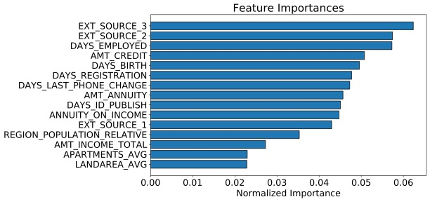
MODÉLISATION – MODÈLE FINAL
Modèle final _____________ Caractéristiques
15 FEATURES LES PLUS IMPORTANTES
Algorithme : Light Gradient Boosting Machine avec argument class_weight = ‘balanced’
Features : 131
Hyperparamètres optimisés
Score de 0.131 soit 13% de mieux que la baseline
Les 5 features les plus importantes sont :
2 indicateurs synthétiques
L’ancienneté
Le montant du crédit
L’âge du demandeur
Cohérent avec les corrélations ressorties de l’analyse
Sofia CHEVROLAT

Slide 37
MISE EN PRODUCTION DU MODÈLE
SERVEUR API – DASHBOARD – DÉPLOIEMENT

Slide 38
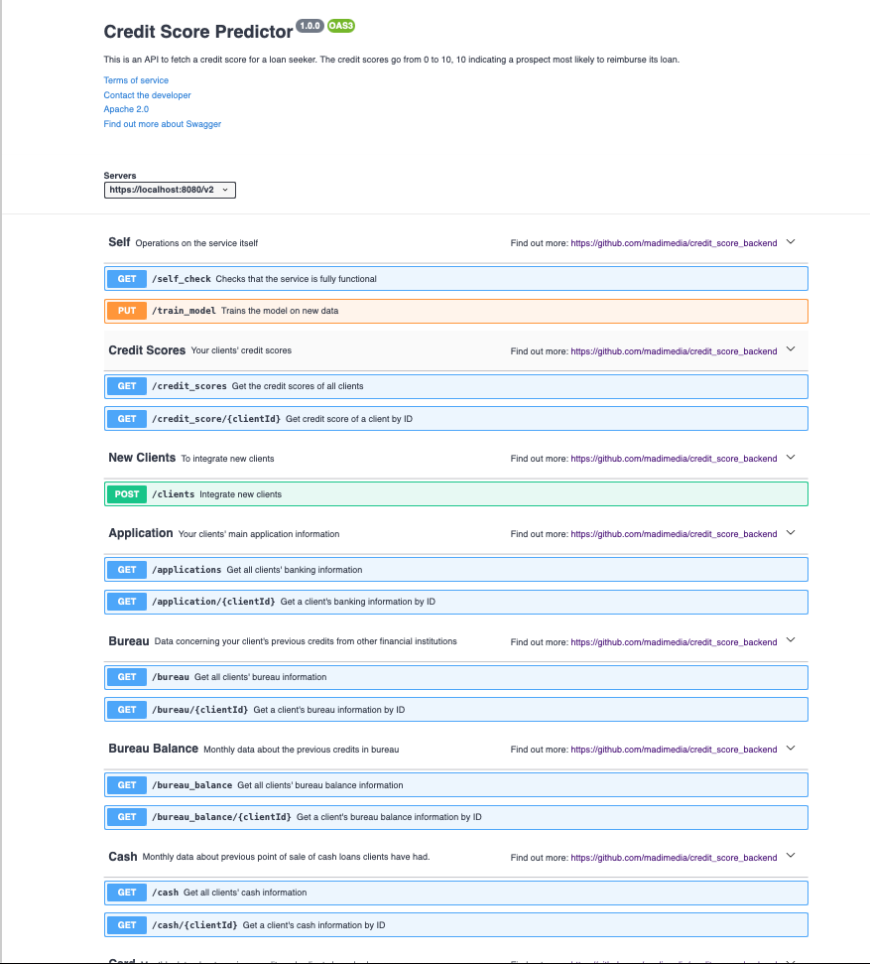
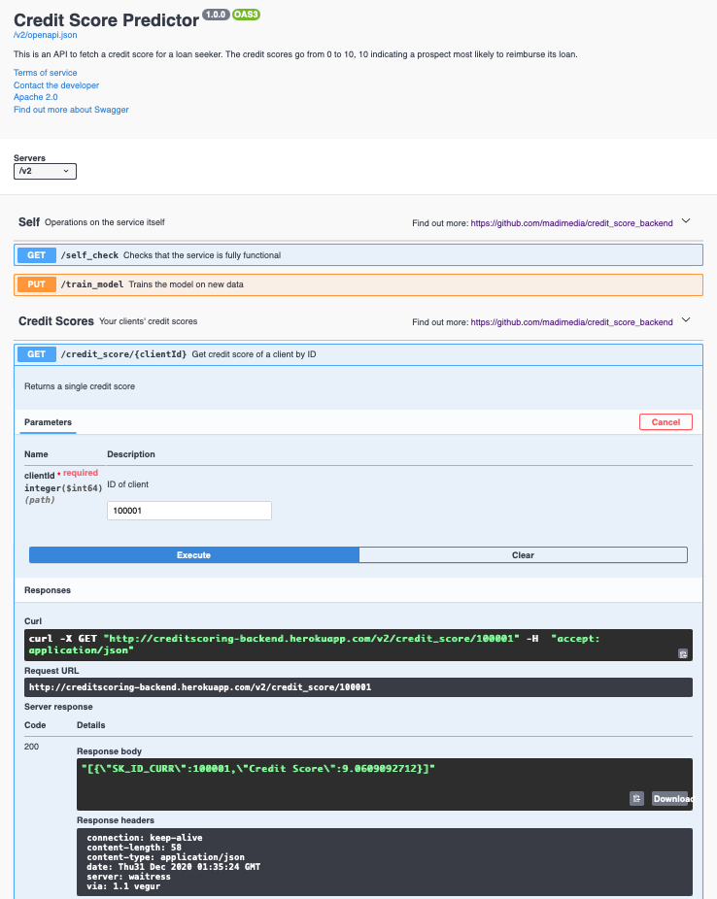
MODÉLISATION – EXPLOITATION DU MODÈLE
MISE EN PRODUCTION DU MODÈLE _____________
SERVEUR API
Propose l’accès aux données et au modèle via une API REST
Technologies :
Flask, WSGI
Amazon S3 bucket pour simuler une base de données
Swagger-codegen et OpenAPI-spec pour générer les stubs serveur et la documentation
Sofia CHEVROLAT
Photo by Markus Spiske on Unsplash

Slide 39
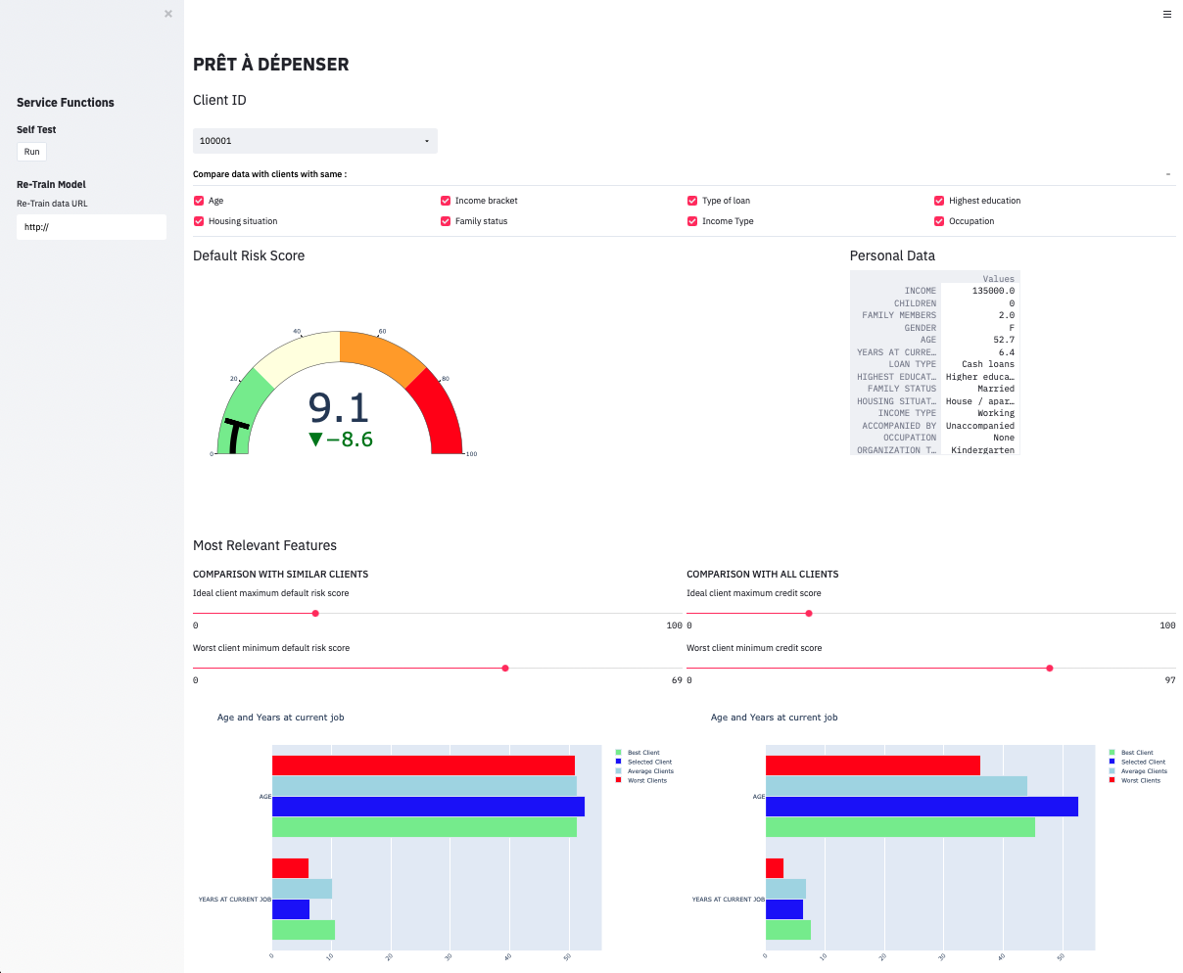
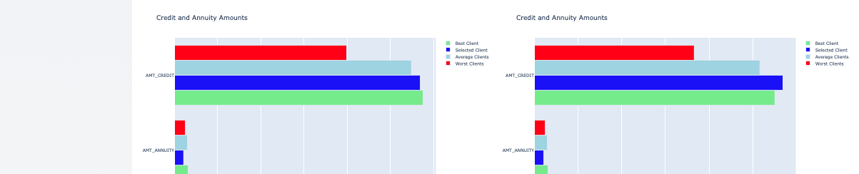
MODÉLISATION – EXPLOITATION DU MODÈLE
MISE EN PRODUCTION
DU MODÈLE _____________
DASHBOARD
Interface utilisateur permettant via appels au serveur d’API de :
Visualiser le score et son interprétation pour chaque client
Visualiser des informations client
Comparer les informations descriptives d’un client à l’ensemble des clients ou à un groupe de clients similaires
Sofia CHEVROLAT
Photo by Markus Spiske on Unsplash

Slide 40


MODÉLISATION – EXPLOITATION DU MODÈLE
MISE EN PRODUCTION
DU MODÈLE _____________
DÉPLOIEMENT
Serveur API et Dashboard accessibles en ligne :
Conténeurisation respective du serveur et du dashboard via Docker
Déploiement local en test via docker-compose
Chargement sur GitHub et lien avec Heroku
Déploiement automatisé via Heroku
Sofia CHEVROLAT
Photo by Markus Spiske on Unsplash

Slide 41
DÉMO
MODÉLISATIONS
GitHub repo

Slide 42



CONCLUSIONS
JEU DE DONNÉES
Jeu de données déséquilibré qui demande la mise en œuvre de stratégies spéciales pour un modèle optimal
CONCLUSIONS
MODÉLISATION
Implémentation d’une métrique propre au problème permettant de minimiser le risque pour la banque
Le modèle obtient un score de 0.13, soit 13% de plus qu’un modèle qui prédirait systématiquement que le client rembourse
Interprétabilité simple
AMÉLIORATIONS POSSIBLES
Amélioration du modèle (optimisation poussée, expert métier)
Déploiement sous réserve de tests réussis
Implémentation d’une fonctionnalité de réentraînement du modèle

Slide 43

MERCI POUR VOTRE ATTENTION
AVEZ-VOUS DES QUESTIONS ?

